Slide 1
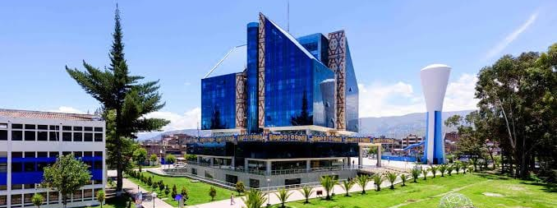


PROGRAMACIÓN DE ROBOTS COLABORATIVOS
Línea de Investigación de Inteligencia Artificial y Automatización
Universidad Nacional del Centro del Perú, Facultad de Ingeniería de Sistemas

Slide 2
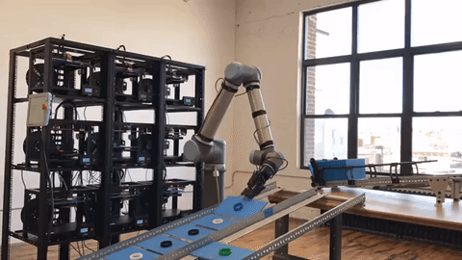
DESCRIPCIÓN
La robótica colaborativa es una rama de la automatización que busca mejorar los estándares de productividad de la industria; el conocimiento y manejo de programación y operación de robots es un requisito indispensable para acceder al mundo laboral actual.
El desarrollo del curso permitirá formar conceptos de programación, estructuras del sistema de robots y unidades prácticas para la puesta en servicio de robots colaborativos.
Programación de Robots Colaborativos FIS - UNCP

Slide 3
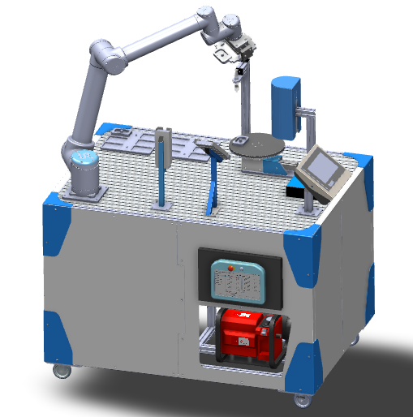
EXPECTATIVAS Y OBJETIVOS
Formación en control y programación de Robots Colaborativos de la compañía líder en la industria: UNIVERSAL ROBOTS.
Al finalizar el curso el participante será capaz de programar y operar un robot colaborativo, crear copias de seguridad, verificar el estado del sistema, realizar las calibraciones y ajustes necesarios.
Programación de Robots Colaborativos FIS - UNCP

Slide 4
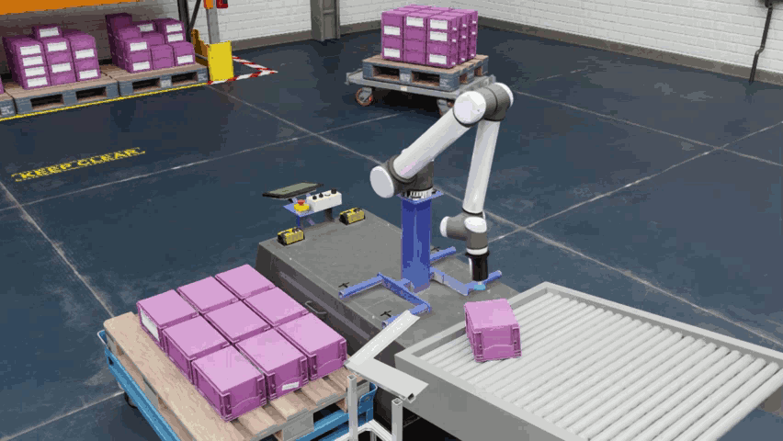
EXPECTATIVAS Y OBJETIVOS
Objetivos Generales
  Operar eficientemente un robot colaborativo.
  Análisis y diagnóstico del funcionamiento de brazos robot.
  Generar cambios en aplicaciones existentes.
  Mayor autonomía en manejo de celdas robotizadas.
  Implementar módulos de visión computacional en la robótica colaborativa.
Programación de Robots Colaborativos FIS - UNCP

Slide 5
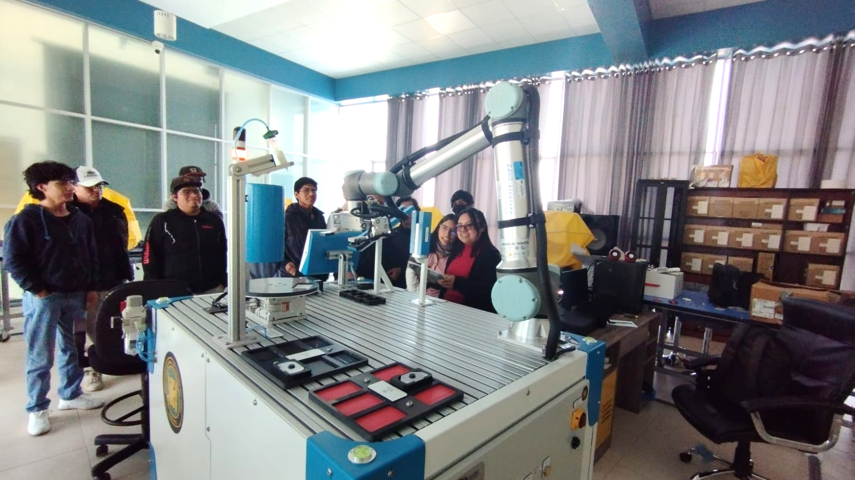
PÚBLICO OBJETIVO
Estudiantes de últimos ciclos, profesionales técnicos, ingenieros cuya formación o desempeño laboral esté relacionado con el campo de los procesos industriales, la mecánica de producción, electrónica, mecatrónica, electricidad industrial, etc. interesados en el manejo de robots colaborativos.
Programación de Robots Colaborativos FIS - UNCP

Slide 6
PROGRAMA – NIVEL I
Módulo 1: Introducción a la técnica de la robótica colaborativa
Tema 1.1: Introducción a la robótica colaborativa.
Tema 1.2: Aplicaciones de la robótica colaborativa
Tema 1.3: Introducción a la mecánica de los robots colaborativos.
Tema 1.4: Introducción a la unidad de control del robot colaborativo UR10e.
Módulo 2: Manejo del robot con la consola Polyscope y trabajo con el navegador
Tema 2.1: Aspectos básicos de la consola UR Polyscope
Tema 2.2: Programación de robots colaborativos y conceptos de seguridad
Tema 2.3: Uso del navegador para crear y editar módulos de programa.
Tema 2.4: Archivar y restaurar programas de robot.
Tema 2.5: Selección e inicio de programas.
Tema 2.6: Interpretación de mensajes de la unidad de control.
Módulo 3: Ajuste de datos del robot, Sistemas de coordenadas y movimientos.
Tema 3.1: Movimiento de ejes del robot de manera individual.
Tema 3.2: Uso de sistemas de coordenadas en relación con los robots.
Tema 3.3: Movimientos del robot en el sistema de coordenadas universales.
Tema 3.4: Principios de ajuste y cargas sobre el robot.
Módulo 4: Movimientos del robot en los diferentes sistemas de coordenadas.
Tema 4.1: Práctica de movimientos en diferentes sistemas de coordenadas.
Tema 4.2: Verificación y ajuste de los datos del robot
Programación de Robots Colaborativos FIS - UNCP

Slide 7
PROGRAMA – NIVEL II
Módulo 5: Movimiento de punto a punto y trayectorias.
Tema 5.1: Creación de nuevas instrucciones de movimiento.
Tema 5.2: Optimización de tiempo de ciclo en movimientos.
Tema 5.3: Modificación de instrucciones de movimiento.
Tema 5.4: Creación de trayectorias de movimiento.
Módulo 6: Funciones lógicas y programación trigger.
Tema 6.1: Introducción a la programación lógica.
Tema 6.2: Programación de funciones de espera y conmutación simples.
Tema 6.3: Programación de Trigger Spline.
Módulo 7: Crear movimientos, Lógica y funciones de conmutación
Tema 7.1: Práctica de creación de movimientos de punto a punto y trayectorias.
Tema 7.2: Uso de funciones de conmutación en programación.
Módulo 8: Trabajar con bloques Spline.
Tema 8.1: Introducción al trabajo con bloques SPLINE.
Tema 8.2: Configuración de perfil de velocidad para movimientos SPLINE.
Tema 8.3: Modificación de bloques SPLINE.
Tema 8.4: Práctica de creación y programación de bloques SPLINE.
Programación de Robots Colaborativos FIS - UNCP

Slide 8
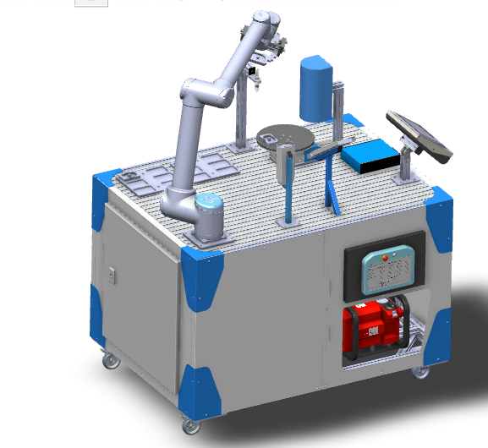
MÓDULOS Y RECURSOS
Robot UR 10. ..\Datasheet\robot\ur10e-tech-spec-12.5kg UR.pdf
Gabinete de control
Plc Keyence (7500). ..\Datasheet\plc\KV-7500_Datasheet.pdf
Controlador de visión..\Datasheet\controlador de vision\AS_121609_CV-X_IM_16605MX_KMX_MX_2071_3.pdf
Unidad de movimiento. ..\Datasheet\unidad de movimiento\KV-XH04ML_Datasheet.pdf
a
b
Programación de Robots Colaborativos FIS - UNCP

Slide 9
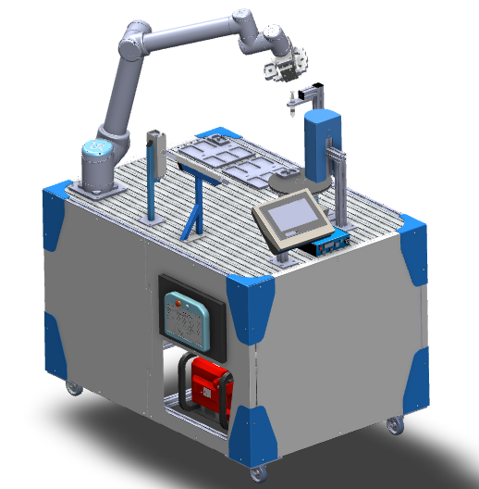
MÓDULOS Y RECURSOS
a
HMI ..\Datasheet\hmi\VT5-W10_Datasheet HMI.pdf
Controlador de robot ..\Datasheet\robot\ur10e-tech-spec-12.5kg UR.pdf
c) Compresor (por definir)
b
c
Programación de Robots Colaborativos FIS - UNCP

Slide 10
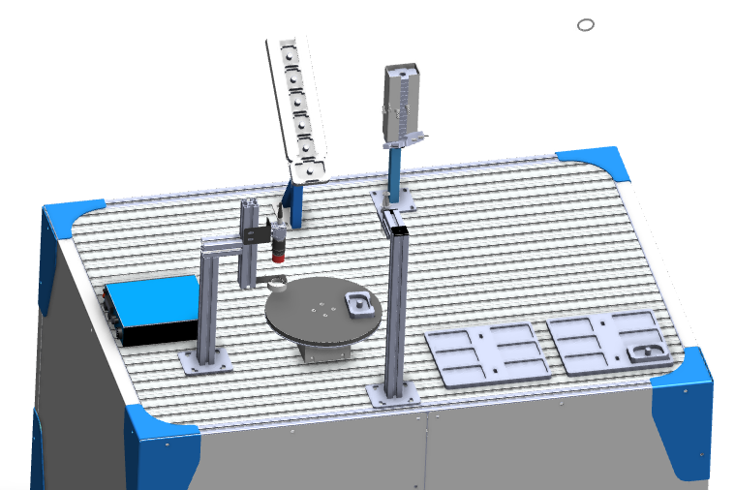
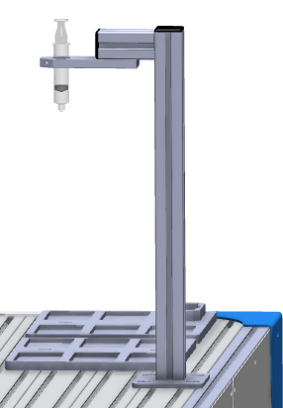
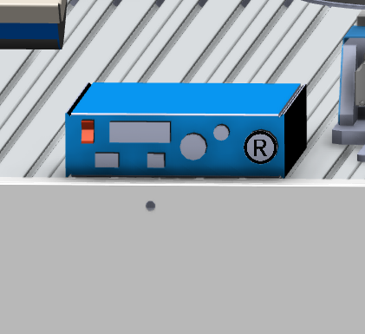
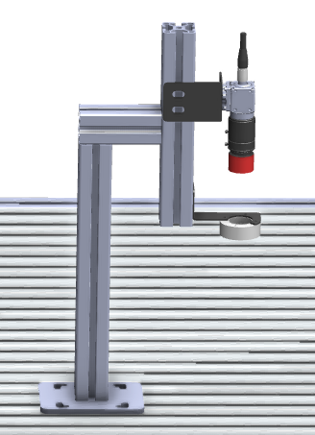
MÓDULOS Y RECURSOS
a
b
e
c
d
Feita dispensador de pegamento
Estación de inyección de material.
f
Dispensador de pieza 1.
Dispensador de pieza 2
Racks de almacenamiento
d) ..\Datasheet\dispensador de pegamento\Dispensador de pegamento.pdf
f) ..\Datasheet\camara de vision\AS_101053_CA-035C_CA-035M_CA-200C_IM_96M15042_WW_GB_2072_3a.pdf
Sistema de inspección (cámara de visión)
Programación de Robots Colaborativos FIS - UNCP

Slide 11
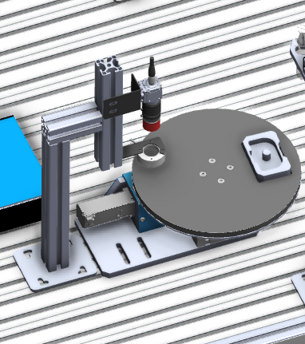
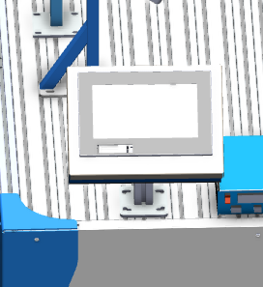
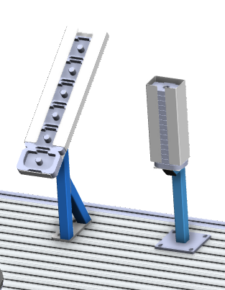
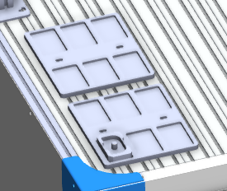
MÓDULOS Y RECURSOS
Zona de ensamble y inspección de sistema de visión.
Zona de control y manipulación.
Alimentadores de piezas.
Racks para pieza ok y NG.
Programación de Robots Colaborativos FIS - UNCP

Slide 12
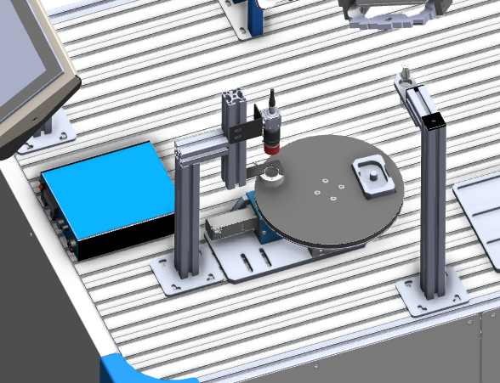
MÓDULOS Y RECURSOS
a) Mesa indexadora (7mo eje)..\Datasheet\servomotor (mesa idexadora )\SV2-M005AK_Datasheet servo.pdf
a
Programación de Robots Colaborativos FIS - UNCP

Slide 13
ACREDITACIÓN
Duración:
  El curso completo tendrá una duración de 8 semanas, con una carga horaria total de 64 horas. Esto incluye 24 horas de clases teóricas y 40 horas de talleres prácticos. Las sesiones se distribuirán en 2 días por semana, con 4 horas de actividades por día.
Modalidad:
  100% Presencial
Metodología:
  La metodología del curso se basará en un enfoque participativo y experiencial, combinando clases teóricas, ejercicios prácticos, trabajos colaborativos y estudios de casos. Se utilizarán diversas herramientas y técnicas didácticas, tales como:
  o Exposiciones dialogadas
  o Demostraciones prácticas con simuladores y robot colaborativo
  o Prácticas personalizadas
  o Participaciones en clase y pruebas prácticas
Programación de Robots Colaborativos FIS - UNCP

Slide 14
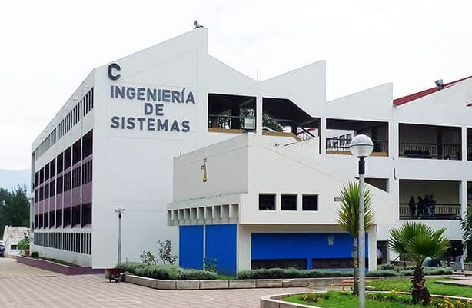
INFORMACIÓN ADICIONAL
Ubicación
El curso de Programación de Robots Colaborativos, del programa de formación continua para la Facultad de Ingeniería de Sistemas, se llevarán a cabo de manera presencial, en el laboratorio de Inteligencia Artificial y Robótica en el pabellón de laboratorios del campus Universitario UNCP.
Vacantes
Se ofrecerán un total de 20 vacantes por módulo distribuidas en dos grupos de trabajo de 10 participantes por grupo.
Programación de Robots Colaborativos FIS - UNCP

Slide 15

DOCENTES
Msc. John Lozano Jauregui
  Docente de la Facultad de Ingeniería de Sistemas de la UNCP.
  Docente de la Facultad de Ingeniería Mecánica de la PUCP.
  Ingeniero en Robótica Industrial y Sistemas Robotizados por la Universidad Federal del Norte Ártico (Rusia)
  Magister en Ingeniería Mecatrónica de la PUCP.
Programación de Robots Colaborativos FIS - UNCP

Slide 16
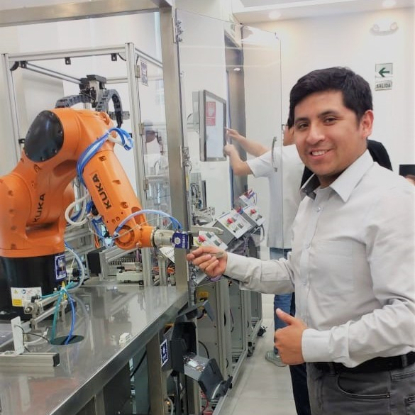
DOCENTES
Msc. Jaime Huaytalla Pariona
  Docente de la Facultad de Ingeniería de Sistemas de la UNCP.
  Docente de la Facultad de Ingeniería Mecatrónica de UTEC.
  Ingeniero en Robótica Industrial y Sistemas Robotizados por la Universidad Federal del Norte Ártico (Rusia)
  Maestrando de Inteligencia Artificial de la Universidad Nacional de Ingeniería.
Programación de Robots Colaborativos FIS - UNCP

Slide 17
CONTACTO
Dr. Jesús Ulloa – Jefe de Departamento de la FIS – UNCP
Ing. Nilo Fernández – Director de la Línea de Investigación de Inteligencia Artificial y Robótica.
Informes: Secretaría FIS - UNCP
Programación de Robots Colaborativos FIS - UNCP

